Slide 1
Willkommen zum Elternabend
Übertritt Primarschule - Sekundarschule
Renata Walder SL PS
Gwendolin Fazakas SL Sek

Slide 2
Ablauf
  Das Schweizer Bildungssystem 15 min
  Übertrittsverfahren
    - Zeitplan
    - Gesamtbeurteilung
  Fragen
  Die Sekundarschule stellt sich vor 15 min
  Fragen
  Fortsetzung in den Klassen individuell
  Klasse 6a – Zimmer 303
  Klasse 6b – Zimmer 305

Slide 3
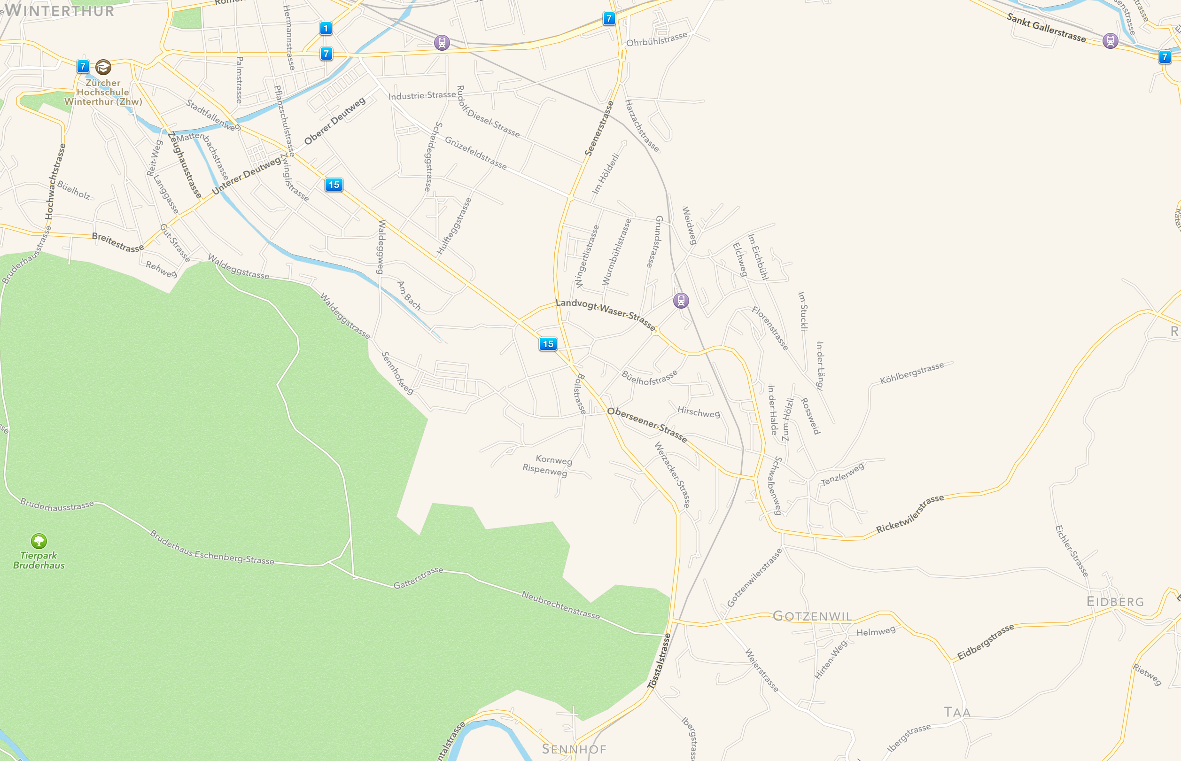
Geografische Übersicht
Primar
Schönengrund
Primar
Gutschick
Primar
Tägelmoos
Sek
Mattenbach
Sek
Büelwiesen
Primar
Mattenbach
Sek
Oberseen
Primar
Steinacker
Primar
Oberseen
Primar
Sennhof
Primar
Aussenwachten
Notes:
Pfeile genau setzen

Slide 4
Bildungssystem
Vorschule
Primarschule
Sekundar I
Sekundar II
Kindergarten
Unterstufe
Mittelstufe
Langzeitgymnasium
Sek A
Sek B
Sek C
Kurzgymnasium
FMS/HMS/IMS
EFZ (evtl. BM)
EFZ
EBA
Notes:
EBA: früher Anlehre heute Eidgenössisches Berufsattest oder Attestausbildung
EFZ; Eidgenössische Fähigkeitszeugnis

Slide 5
Zeitlicher Ablauf
Sept / Okt | Informations- abend | Eltern / Erziehungsberechtigte der 6. Klassen Klassenlehrpersonen 6. Klassen Schulleitung Primar Schulleitung Sekundar
Nov - Mitte März | Eltern-gespräch 1 | Eltern / Erziehungsberechtigte Schüler*in Klassenlehrperson evtl. Schulische Heilpädagogin evtl. weitere Fachpersonen
→ Bei Einigung gilt die Einteilung.
(Zuteilungsentscheid 1)

Slide 6
April | Eltern- gespräch 2 | Eltern / Erziehungsberechtigte evtl. Schüler*in Klassenlehrpersonen evtl. Schulische Heilpädagogin Schulleitung Primar Schulleitung oder Lehrperson Sekundar
→ Bei Einigung gilt die Einteilung.
(Zuteilungsentscheid 2)
Mai bis Juni | Eltern- gespräch 3 | Eltern / Erziehungsberechtigte Schulleitung Primar Winterthurer Schulpflege
→ Bei Einigung gilt die Einteilung.
→ Bei Uneinigkeit entscheidet die WSP.
Mai bis Juli |  | Rekursmöglichkeit beim Bezirksrat

Slide 7
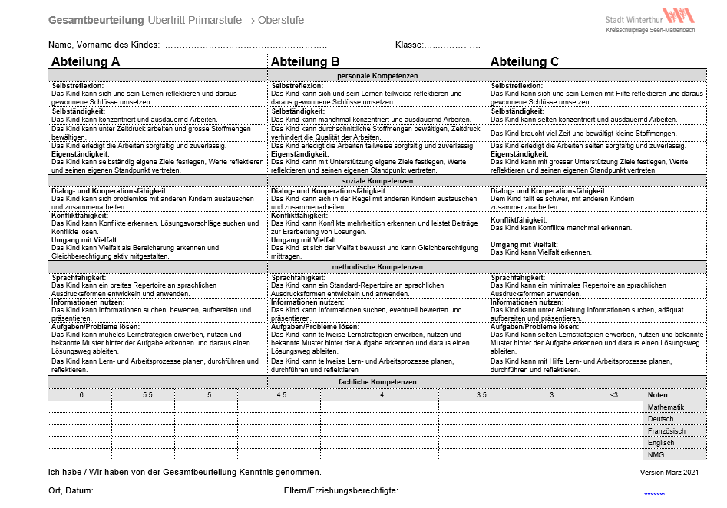
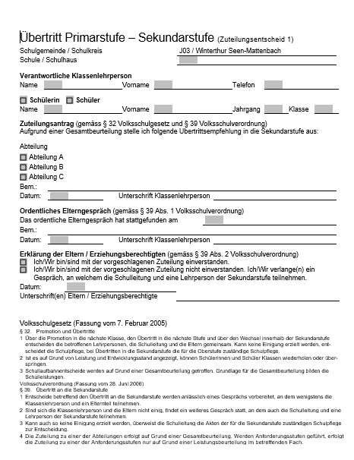
Gesamtbeurteilung Zuteilungsentscheid 1

Slide 8
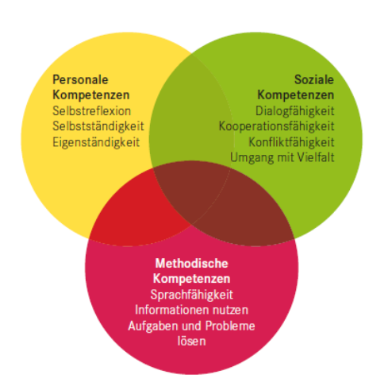
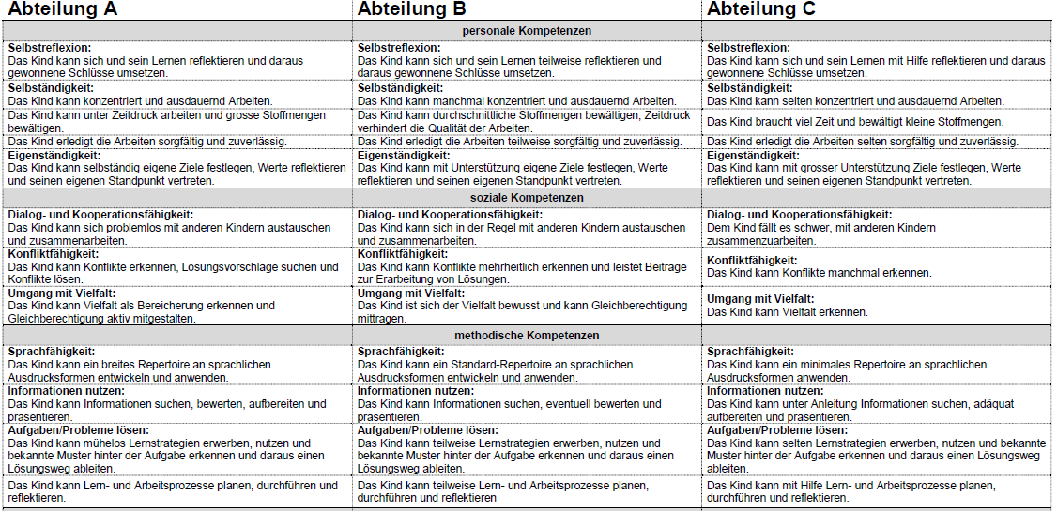
Überfachliche Kompetenzen
Notes:
Zusammen mit Ihrem Kind und der Lehrperson überlegen:
Welches sind die Anforderungen der einzelnen Abteilungen (A, B, C) und in welcher Abteilung kann sich das Kind sowohl schulisch als auch in seiner Persönlichkeitsentwicklung optimal weiterentwickeln?

Slide 9
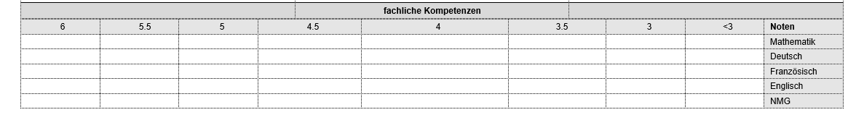
Fachliche Kompetenzen
  Mathematik
  Deutsch
  Französisch
  Englisch
  Natur, Mensch, Gesellschaft
  Gestalten, Musik
  Sport
  Textiles und Technisches Gestalten
  Medien und Informatik
Notes:
Zusammen mit Ihrem Kind und der Lehrperson überlegen:
Welches sind die Anforderungen der einzelnen Abteilungen (A, B, C) und in welcher Abteilung kann sich das Kind sowohl schulisch als auch in seiner Persönlichkeitsentwicklung optimal weiterentwickeln?

Slide 11
Abteilungen A, B und C
    Abteilung A
    Markierungen mehrheitlich bei Abteilung A
    Noten zwischen 4-5 | 5 | 5-6 | 6
    Abteilung B
    Markierungen mehrheitlich bei Abteilung B
    Noten zwischen 3-4 | 4 | 4-5
    Abteilung C
    Markierungen mehrheitlich bei Abteilung C
    Noten 3-4 und tiefer
Entscheidend: Gesamtbeurteilung
Notes:
idR ist für Abteilung A die Mehrheit der Kreuze bei «sehr gut» oder «gut»

Slide 12
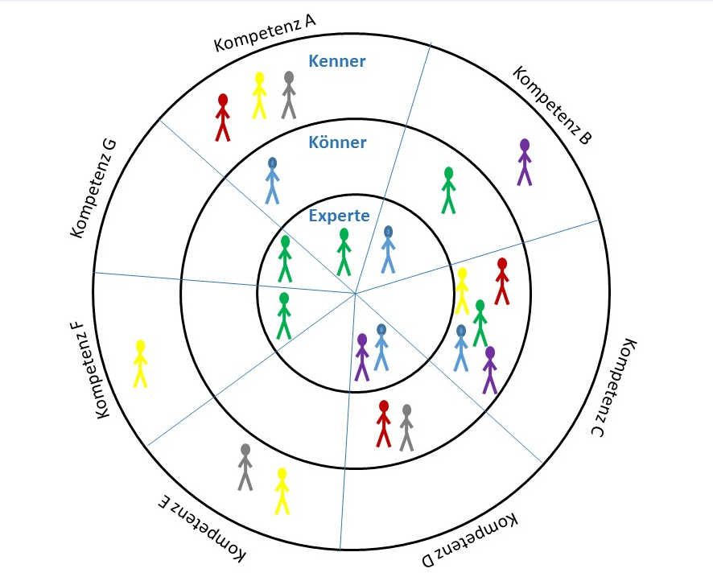
Ziel des Übertrittgesprächs
      Richtige Abteilung → bestmögliche Förderung
Anwender
Notes:
Deutsch - Fälle
Kenner: Die SuS kennen die vier Fallformen der deutschen Sprache.
Könner: Die SuS können Fälle in Texten benennen.
Bsp: Das Kind macht die Hausaufgaben am Küchentisch.
--> Wer macht Hausaufgaben am Küchentisch? Das Kind (Nominativ)
Anwender: Die SuS können Ausdrücke in bestimmte Fälle setzen und diese in einen Text integrieren.
Bsp: Bilde Sätze, in welchem die folgenden Nomen im Nominativ stehen.
Der Baum, das Haus ...
Mathe:
Kenner: Die SuS kennen das Koordinatensystem und können dieses beschreiben.
Könner: Die SuS können vorgegebene Punkte im Koordinatensystem eintragen oder bestimmen.
Anwender: Die SuS nutzen das Koordinatensystem zur Lösung der Aufgaben.
Bsp: Bestimme die Koordinaten der Punkte A und B auf der Landkarte und bestimme die Länge der Strecke zwischen diesen Punkten.

Slide 13
Langzeitgymnasium Rychenberg
Eltern Anmeldung online mit Code (Fr. 50.-).
Schule bieten einen Vorbereitungskurs Gymi
(Prüfungsfächer Deutsch/Mathematik)
31. Oktober 2023 Orientierungsabend
10. Februar 2024 Anmeldeschluss
04. März 2024 schriftliche Aufnahmeprüfung, vormittags. Der Unterricht am Nachmittag findet nach Stundenplan statt.
Unter www.krw.ch werden Eltern-Infos veröffentlicht.

Slide 14


Slide 15
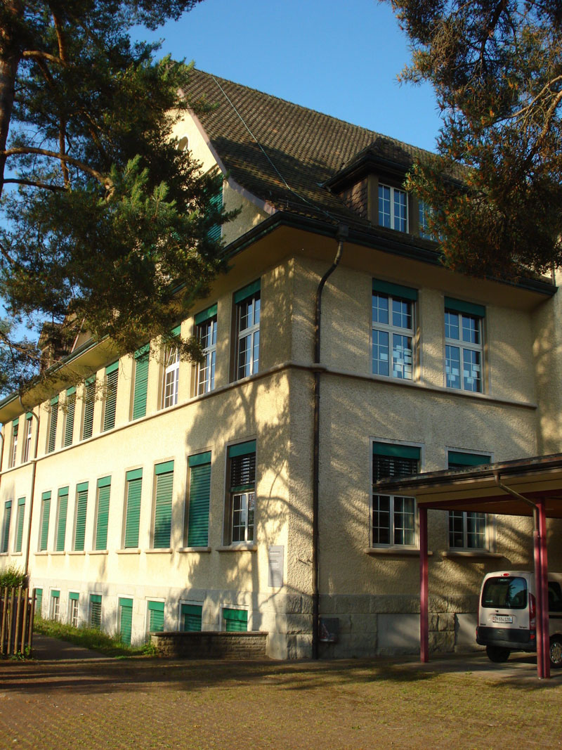
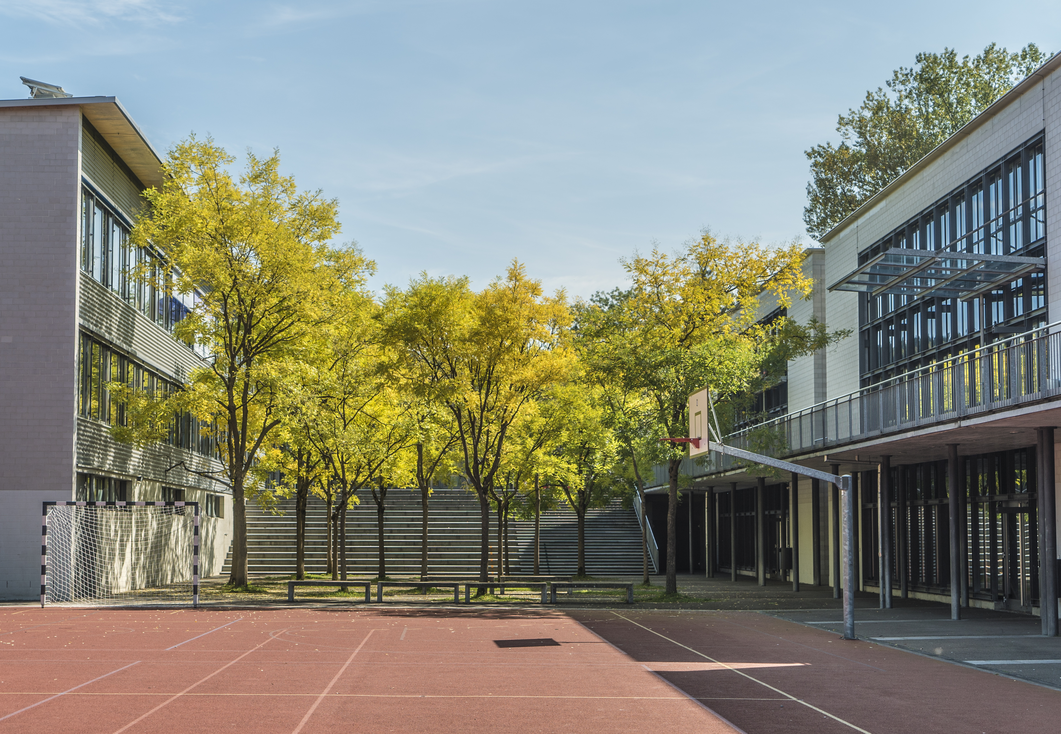
Sekundarschulen im Einzugsgebiet
 | Sek Büelwiesen | Sek Oberseen
Schüler | 320 | 228
Lehrpersonen | 39 | 28
Klassen | 17 | 12

Slide 16
Drei Abteilungen
Sek A
A Klassen
B Klassen
C Klassen
A/B Klassen
B/C Klassen
Sek B
Klassenbildung
aufgrund Anzahl
Schüler*innen
Sek C

Slide 17
Umstufungen
Sek A
Gesamtbeurteilung
= Leistungsbeurteilung
= Potenzial
= Lern- und Arbeitsverhalten
Sek B
Sek C

Slide 18
Anforderungen an alle Schüler*innen
    Positive Haltung gegenüber der Schule
    Zuverlässigkeit
    Verantwortung übernehmen
    Pünktlichkeit
    Kollegialität / Respekt
    Interesse
    Leistungsbereitschaft / Einsatz

Slide 19
A, B und C im Vergleich
Wie hoch ist das Abstraktionsvermögen des Jugendlichen?
Wie selbstständig arbeitet der Jugendliche?
Wie viele repetitive Aufgaben braucht der Jugendliche?
Findet der Jugendliche den Lösungsweg gerne selbständig?
Wie gross ist die bewältigbare Stoffmenge?
Verhindert Zeitdruck die Qualität der Arbeit?
Wie viel Hilfe benötigt der Jugendliche?
A, B oder C?
Notes:
schlecht zu sein
Keine Hausaufgaben lösen zu können
Keinen Spass an der Schule zu haben
Keine Lehrstelle zu finden

Slide 20
Umstufung
Im ersten Jahr gibt es 3, danach 2 Umstufungstermine pro Schuljahr:
Für die 1. Klasse Für die 2. und 3. Klasse
November, April, Juni Ende Januar, Juni
Ein Wechsel ist dann angezeigt, wenn angenommen werden kann, dass ein/e Schüler*in in einer anderen Abteilung besser gefördert wird.

Slide 21
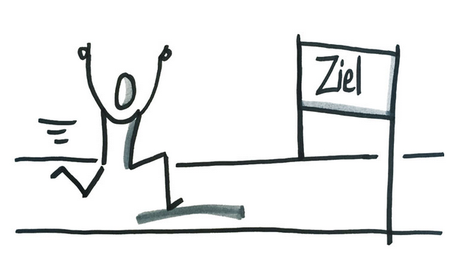
Ziel der Sek
Passende Anschlusslösung
→ Lehrstelle
→ weiterführende Schule
→ Brückenangebot

Slide 22
Fächerangebot
Mathematik
Deutsch
Englisch
Französisch
Räume, Zeiten, Gesellschaften
Natur und Technik
Religionen, Kulturen, Ethik
Wirtschaft, Arbeit, Haushalt
Textiles und Technisches Gestalten
Bildnerisches Gestalten
Medien und Informatik
Berufliche Orientierung
Bewegung und Sport
Musik
Projektunterricht
Freifach 1. Sek
Textiles und Technisches Gestalten (2L)
Freifach 2. Sek
Wirtschaft, Arbeit, Haushalt (2L)
Wahlfächer 3. Sek
Geometrie
Experimentieren im Labor
Staatskunde
Deutsch Club
Englisch Club
Conversation Française
Textiles und Co.
Werken mit Holz
Werken mit Metall
Musik
Robotik
Theater
Etc.

Slide 23
Mittagstisch
Kosten: je nach Einkommen zwischen 9.10 Fr. und 15.15 Fr. pro Mittag

Slide 24
Vielen Dank für Ihre Aufmerksamkeit.

